Slide 1

Educação de qualidade
Adriano Vale
Ary Farah
Caroline Assis
Ícaro Kuchanovicz

Slide 2
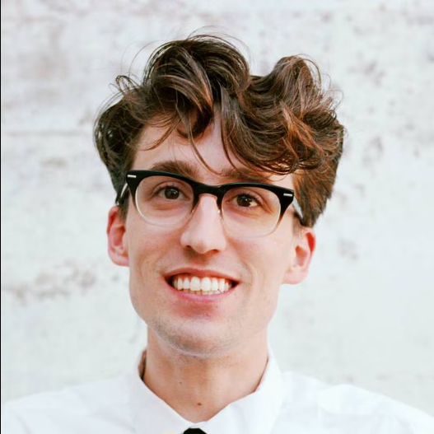
Nichollas Wonderland
Idade: 19 anos
Sexo: Masculino Estudante de Engenharia Civil.
- Não tem acesso à materiais diversificados, além dos utilizados em sala. - Deseja entrar em contato com outros grupos de estudo compartilhar e ampliar conhecimento.
- Ter acesso a diversos materiais complementares relacionados a seu curso
- Ter uma forma de contato entre os alunos

Slide 3
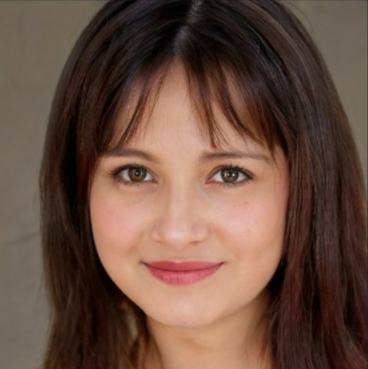
Angela Langae
Idade: 23 anos
Sexo: Feminino
Professora de Direito.
- Não tem acesso aos conteúdos de direito civil de outros professores
- Não tem acesso a técnicas de ensino mais eficazes
- Pesquisar sobre assuntos do seu trabalho
- Compartilhar conhecimentos dos demais interessados

Slide 4
CONSEQUÊNCIAS DO PROJETO
o site deve conter uma área para postagem de conteúdos e materiais utilizados pelos professores
Área dedicada à busca de novos conteúdos para poderem serem utilizados em aula
deve poder ser acessada tanto pelos educadores quanto pelos alunos.
O site deve também conter um fórum para os alunos publicarem dicas, resumos, dúvidas, entre outros. Esses conteúdos devem ser verificados por professores antes de serem postados.
O site deve disponibilizar uma área para os alunos criarem ou entrarem em grupos de estudo, para poderem compartilhar e adquirir conhecimento.

